Slide 1

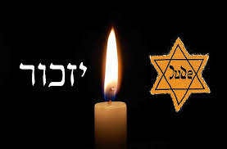




ההסתדרות הציונית העולמית
המחלקה לפעילות בתפוצות ומרכז הרצל
תכל'ס:
שיעור עברית לרגל יום השואה

Slide 2




יום הזיכרון לשואה ולגבורה
זִיכָּרוֹן zikaron memory לִזכּוֹר lizkor to remember
זוֹכֵר zocher זוֹכֶרֶת zocheret זוֹכרים zochrim זוֹכרוֹת zochrot
Remember musc. Fem. Plu.nusc. Plu.fem.
שואה shoah holocaust
גְבוּרָה heroism gvoorah
גִּיבּוֹר gibor גִּיבּוֹרה giborah גִּיבּוֹרים giborim גִּיבּוֹרות giborot
Hero musc. Fem. Plu.musc. Plu.fem.

Slide 3
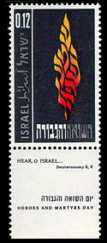
יום הזיכרון לשואה ולגבורה
מתי? Matay? When?
בתחילה, רצו לקבוע את יום הזיכרון לשואה ולגבורה ב-19 באפריל, התאריך שבו פרץ מרד גטו ורשה (19.4.1943), אך תאריך זה חל יום לפני חג הפסח.
לכן, הוחלט לקבוע את יום הזיכרון לשואה בכ"ז בניסן, שישה ימים לאחר חג הפסח ושבוע לפני יום הזיכרון לחללי צה"ל. מועד זה – שמונה ימים לפני יום העצמאות, מסמל את המעבר של העם היהודי משואה לתקומה.
The original proposal was to hold Yom HaShoah on the 14th of Nisan, the anniversary of the Warsaw ghetto uprising (April 19, 1943), but this was problematic because this date is immediately before Pesach (Passover).
Therefor, The date was moved to the 27th of Nisan, which is eight days before Yom ha’Atzmaoot (Israeli Independence Day).

Slide 4
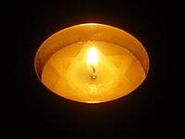
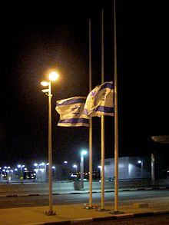

Yom haShoah be’Israel יום השואה בישראל
Yom HaShoah opens in Israel at in a state ceremony held in Yad vaShem, the Holocaust Martyrs' and Heroes Authority, in Jerusalem. During the ceremony the national flag is lowered to half mast, the President and the Prime Minister deliver speeches, Holocaust survivors light six torches symbolizing the approximately six million Jews who perished in the Holocaust and the Chief Rabbis recite prayers.
On Yom HaShoah, ceremonies are held at schools, military bases, public and
community organizations. places of public entertainment are closed by law.
Israeli television airs Holocaust documentaries, and the radio plays sad songs.
At 10:00 a.m., an air raid siren sounds throughout the country and Israelis
Observe two minute of solemn reflection. People stop what they are doing and
Motorists stop their cars in the middle of the road, standing beside their vehicles
in silence as the siren is sounded.

Slide 5
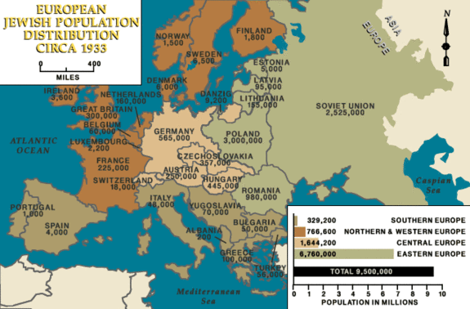
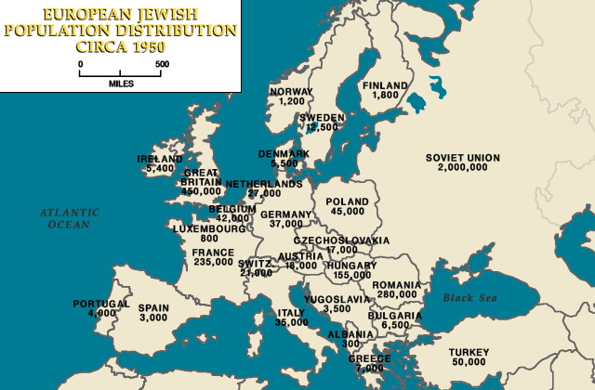

Slide 6

מתוך "הילדים ברחוב מאפ"ו" mi’toch “ha’yeladim bi’rechov Mapoo”
From “the children at Mapu street”
אמאל'ה, מחר שבת ?
כן, בִּתי.
נלך לטייל בנהר?
לא, בִּתי, לא נלך. אנו חיים בגטו, מהגטו אי אפשר לצאת.
אמאל'ה, את זוכרת את שולה ?
כן.
למה היא לא באה אלינו ?
שולה לא בגטו.
נכתוב לה שתבוא.
מהגטו אי אפשר לכתוב, ולגטו אי אפשר לבוא.
אמאל'ה, מתי אלך לגן ?
בגטו אין גן, בִּתי.
מתי תביאי שוב פרחים הביתה לשבת, כמו ברחוב מאפו ?
בגטו אין פרחים.
אין ? מה יש בגטו ? אני לא רוצה להיות בגטו, לא רוצה !
אני רוצה שיהיו לי פרחים, לפחות פרח אחד קטן.
נלך מפה אמא - נלך !

Slide 7

מתוך "רציתי לעוף כמו פרפר" mi’toch “ratziti laoof kmo parpar”
From “I wanted to fly like a butterfly”
"הייתי בת שש שנים. זה היה היום הראשון של שנת הלימודים.
מארישה, חברתי הפולניה, הציעה שאבוא אִתה ועם ילדי העיר לבית הספר.
מארישה נכנסה בשער, ואני אחריה.
"בוקר טוב", ברכתי את השוער.
"לאן את הולכת?" שאל.
"לבית הספר, לכיתה א' " - עניתי בגאווה.
“האיש עמד בדרכי. "את לא יכולה!" אמר.
אבל אני בת שש"...
"את יהודייה!" אמר, "ליהודים אין זכות ללמוד. בבית הספר הזה אין מקום ליהודים".
ראיתי את מארישה נכנסת לבית הספר.
לא בכיתי! אני יהודייה. בית הספר הזה הוא לא המקום שלי.
שנת הלימודים התחילה - בלעדי."
(חנה. מתוך: מורגנשטרן, נ., רציתי לעוף כמו פרפר , יד ושם, ירושלים תשנ"ה).

Slide 8
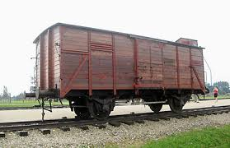
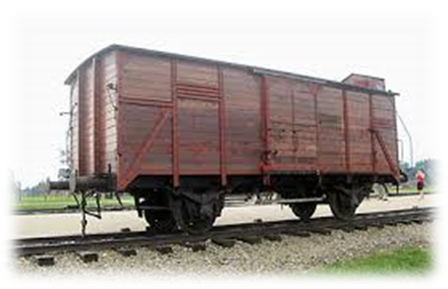
כתוב בעפרון בקרון החתום /דן פגיס
Katoov ba’iparon ba’karon ha’chatoom/ Dan Pagis
כָּאן בַּמִּשְׁלוֹחַ הַזֶּה kan ba’mishloach hazeh
אֲנִי חַוָּה ani Chava
עִם הֶבֶל בְּנִי im Hevel bni
אִם תִּרְאוּ אֶת בְּנִי הַגָּדוֹל im tir’oo et bni ha’gadol
קַיִן בֶּן אָדָם Kayin ben Adam
תַּגִּידוּ לוֹ שֶׁאֲנִי tagidoo lo she’ani

Slide 9
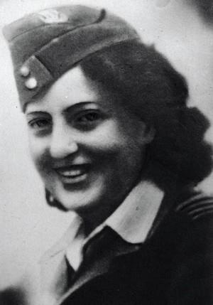
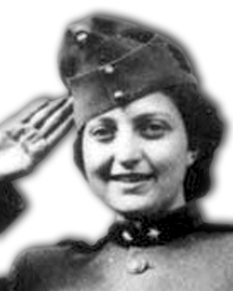
אֵלִי, אֵלִי Eli, Eli
My God, my God
אֵלִי, אֵלִי O Lord my God Eli, Eli
שֶׁלֹּא יִגָּמֵר לְעוֹלָם she’Lo Yigamer le’Olam I pray that these things never end
הַחוֹל וְהַיָּם, The sand and the sea ha’Chol ve’ha’Yam
רִשְׁרוּשׁ שֶׁל הַמַּיִם, The rush of the waters Rishroosh shel ha’Mayim
בְּרַק הַשָּׁמַיִם, Berak ha’Shamayim The crash of the heavens
תְּפִלַּת הָאָדָם. Tfilat ha’Adam The prayer of the heart
https://www.youtube.com/watch?v=QkjsqUQSrhE

Slide 10
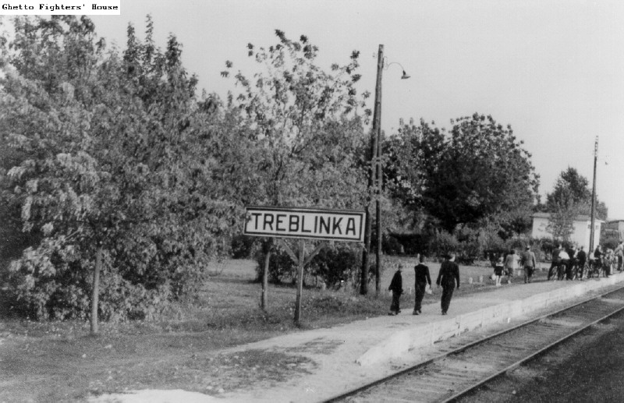
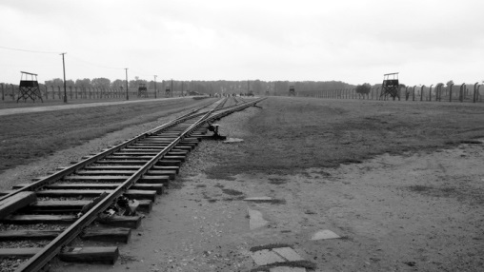
התחנה הקטנה טרבלינקה ha’tachanah ha’ktanah Treblinka
The small station Treblinka
כאן התחנה טרבלינקה ואין אפילו קופה
כאן התחנה טרבלינקה גם איש המטענים איננו
בקו שבין טלושץ' לוורשה ובעבור מיליון
מתחנת הרכבת וורשאו אוסט לא תקבל כרטיס חזור
יוצאים ברכבת ונוסעים ישר ואיש לא מחכה בתחנה
הנסיעה נמשכת לפעמים ואף אחד לא מנפנף שם במטפחת
חמש שעות ועוד ארבעים וחמש דקות רק באוויר תלויה דממה
ולפעמים נמשכת אותה נסיעה לקדם פני בשממה אטומה
חיים שלמים עד מותך ושותק עמוד התחנה
והתחנה היא קטנטונת ושותקים שלושת האשוחים
שלושה אשוחים גדלים בה שותקת הכתובת השחורה
וכתובת רגילה אומרת: כי כאן התחנה טרבלינקה
כאן התחנה טרבלינקה כאן התחנה טרבלינקה
כאן התחנה טרבלינקה
ורק שלט פרסומת תלוי עוד מאז
סיסמה ישנה ובלויה האומרת: "בשלו רק בגאז"
כאן התחנה טרבלינקה , כאן התחנה טרבלינקה

Slide 11

רקמה אנושית אחת rikmah enoshit achat
כשאמות, משהו ממני, kshe'amoot, mashehoo mimeni
משהו ממני mashehoo mimeni,
ימות בך, ימות בך. Yamoot becha, yamoot becha..
כשתמות, משהו ממך בי, kshe'tamoot, masheoo mimcha bi
משהו ממך בי mashehoo mimcha bi
ימות איתך, ימות איתך. Yamoot itcha, yamoot itcha.
כי כולנו, כן כולנו ki koolanoo, ken koolanoo
כולנו רקמה אנושית אחת חיה koolano rikmah enoshit achat Chaya
ואם אחד מאיתנו ve'im echad me'itanoo
הולך מעמנו holech me'imanoo
משהו מת בנו - masheoo met banoo
ומשהו, נשאר איתו ve'mashehoo nish'ar ito.
אם נדע, איך להרגיע, im nedah, eich lehargiah
איך להרגיע eich lehargiah
את האיבה, אם רק נדע. Et ha'eivah, im rak nedah.
אם נדע, אם נדע להשקיט im nedah, im nedah lehashkit
את זעמנו (אם נדע להשקיט) et za'amenoo (im nedah lehashkit)
על אף עלבוננו, לומר סליחה. Al af elbonenoo, lomar slicha
אם נדע להתחיל מהתחלה. Im nedah lehatchil me'atchala.
כי כולנו... ki koolanoo

Slide 12
קישורים לסרטונים
http://www.yadvashem.org/yv/en/remembrance/multimedia.asp#!prettyPhoto
מאגר סרטי העדויות של יד ושם (מחולק לפי נושאים) - באנגלית
http://www.yadvashem.org/yv/en/museum/virtual_tour.asp
סיור וירטואלי ביד ושם (2 דקות)
https://www.youtube.com/watch?v=BgFaxP0Xx7U
סרטון: צפירת יום הזיכרון לשואה ולגבורה בירושלים (כ-2 דקות)
https://www.youtube.com/watch?v=4Kpqrj-pNn4
טקס יום השואה וכתבה בנושא – באנגלית (כ-6 דקות)
http://www.yadvashem.org/yv/en/downloads/pdf/daf_ed_he.pdf
קישור להורדת דפי עד והנחיות למילוי

Slide 13



"לכל מקום שאני הולך, אני הולך לארץ ישראל"
רבי נחמן מברסלב

